Slide 1
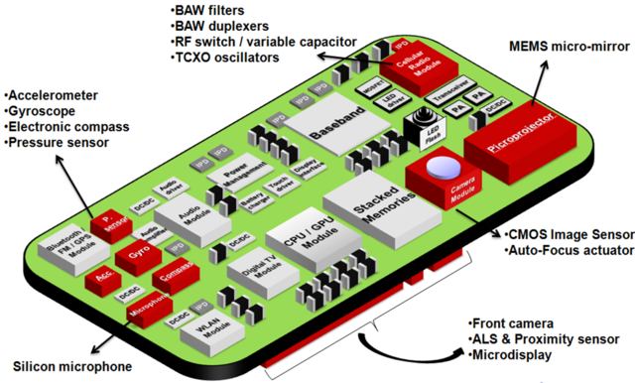
Senzory v smartfónoch a zbieranie údajov
Michal Húlan, 2.N

Slide 2
Senzory v smartfónoch
Akcelerometer
Gyroskop
Snímač svetla
Snímač blízkosti
Magnetický senzor(Magnetometer) Kompas
Snímač odtlačkov prstov
IR(Infračervený ) senzor
Barometrický senzor
Termálny senzor
Ultrazvukový senzor
Biometrické senzory
Senzory intenzity zvuku
Notes:
Akcelerometer: Meria zrýchlenie zariadenia a umožňuje detekciu pohybu a orientácie. Používa sa napríklad na automatickú rotáciu obrazovky alebo pre rôzne herné aplikácie.
Gyroskop: Umožňuje zariadeniu zistiť jeho otáčanie a pohyby v priestore. Je často používaný v kombinácii s akcelerometrom pre presnejšiu detekciu pohybu.
Kompas (magnetický senzor): Poskytuje informácie o magnetickom poli, čo umožňuje určiť orientáciu zariadenia vo vzťahu k severnému smeru. Kompas je často využívaný pre navigačné aplikácie a mapy.
IR (infrčervený) senzor: Používa sa pre rôzne účely, od ovládania televízorov cez smartfón po meranie teploty v určitých aplikáciách.
Ultrazvukový senzor: Tieto senzory môžu byť využité pre meranie vzdialenosti od objektov. Súčasné smartfóny ich môžu používať napríklad pri autofókusovaní fotoaparátu alebo pri detekcii blízkosti objektov.

Slide 3
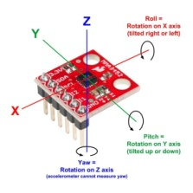
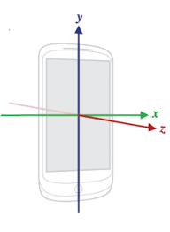
Akcelerometer
Meria zrýchlenie, pohyb po určitej osi
Detekuje smer otočenia zariadenia a rýchlosť pohybu v lineárnom smere
Snímač sa skladá z mikroskopických kryštálových štruktúr, ktoré generujú el. napätie keď sú ovplyvnené prírodnými silami
Zariadenie interpretuje napätie z kryštálov a zistí ako rýchlo a do akého smeru sa smartfón pohybuje
POUŽITIE:
- Zistenie či je zariadenie na výšku alebo šírku
- automatická rotácia obrazovky,
- herné aplikácie

Slide 4
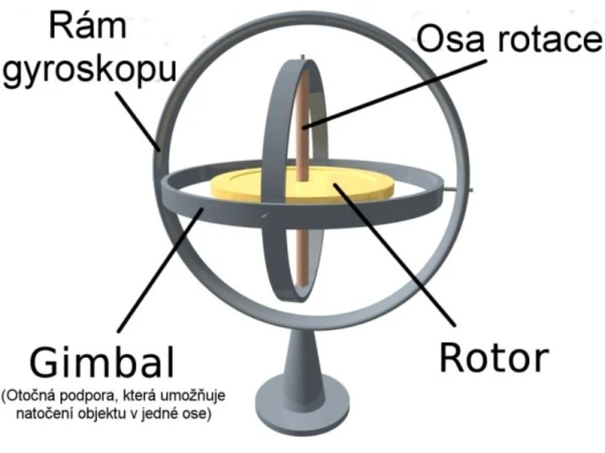
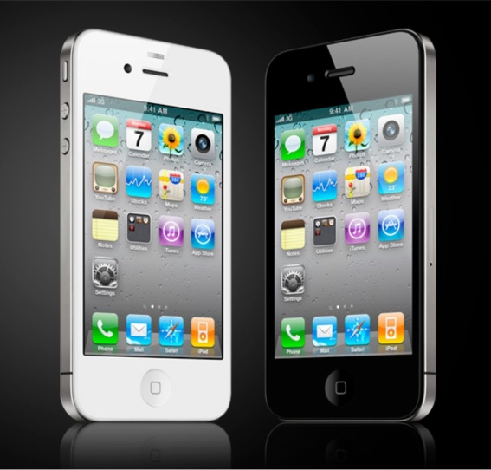
Gyroskop
Meria rotáciu
Umožňuje zariadeniu zistiť jeho otáčanie a pohyby v priestore
Pomáha akcelerometru zistiť orientáciu zariadenia
v kombinácii s akcelerometrom pre presnejšiu detekciu pohybu
Gyroskopy typu MEMS(Micro Electro Mechanical System): veľkosť 1-100 µm
Detekuje sa zmena pozície telefónu => pohyb sa stáva ele. signálom
POUŽITIE:
- v závodných hrách(ovládanie nakláňaním smartfónu)
- navigačné aplikácie na zistenie smeru namierenia telefónu

Slide 5
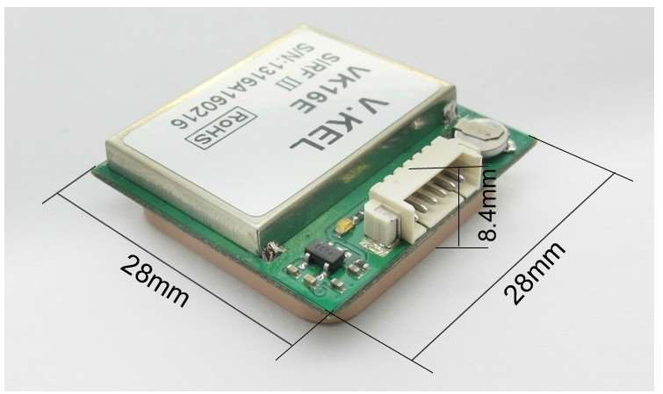
GPS senzor
Magnetometer(Kompas)
(Hallov senzor)
2-3 polovodičových snímačoch magnet. poľa
Funguje ako elektronický kompas
Zaznamenáva magnetické pole Zeme
Zistí ktorým smerom je sever
Spolupracuje s akcelerometrom a GPS
POUŽITIE:
- v navigačných aplikáciách
- kompasové aplikácie
- v aplikáciách na detekciu kovov
prijíma signál zo satelitov GPS
Moderné GPS v smartfónoch pri určovaní polohy využíva signál zo satelitu ale aj silu mobilného signálu
POUŽITIE:
- navigačné aplikácie GPS
- zdieľanie polohy v reálnom čase

Slide 6
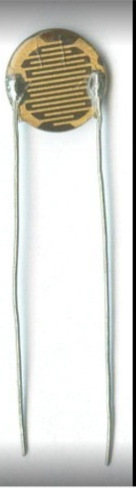
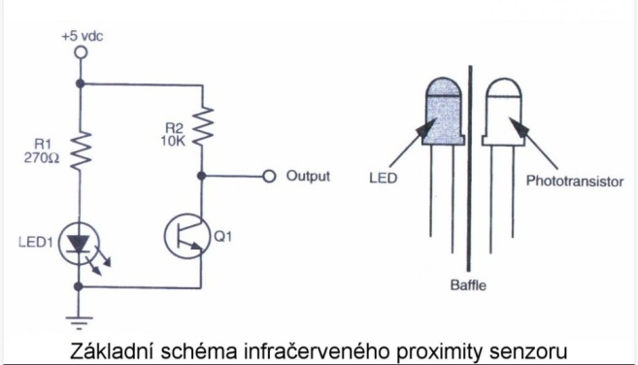
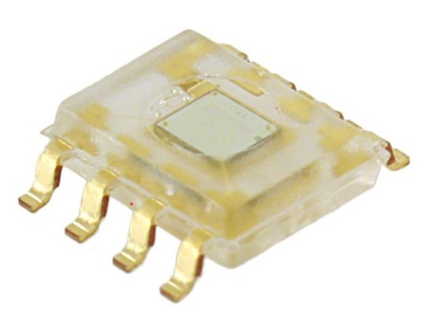
Senzor priblíženia
(Proximity senzor)
Senzor okolitého svetla
Ambient Light Sensor
Určuje ako ďaleko je smartfón vzdialený od jednotlivých objektov
Funguje na báze elektromagnetického poľa alebo vyžarovania slabučkého žiarenia(IR)
IR LED generuje lúč, kt. je schopný merať vzdialenosť medzi jej emitujúcou diódou a povrchom na kt. sa odráža
POUŽITIE:
- zhasínanie obrazovky pri telefonovaní
- uzamykanie zariadenia po vložení do vrecka
Monitoruje dopadajúce svetlo na obrazovku mobilu
Meria intenzitu okolitého svetla
Využíva fotorezistor
POUŽITIE:
- automatické podsvietenie obrazovky
- meranie intenzity okolitého svetla(napr. žiarovky, slnka, ...) v luxoch
(strop merania smartfónov je 70 000 luxov)

Slide 7
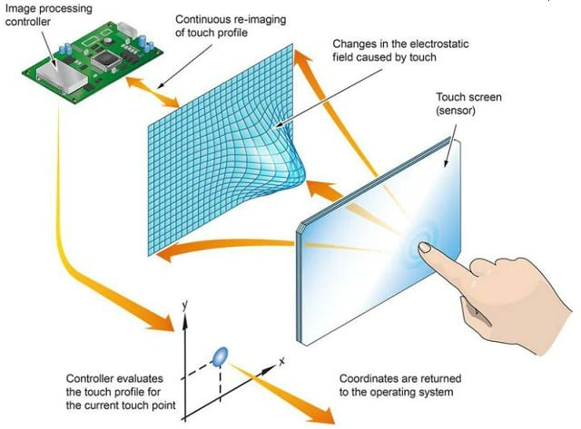
Dotykový senzor
Súčasť displeja alebo fyzicky oddelený
Vedie elektrický prúd cez obrazovku, čím spôsobuje zmenu signálov

Slide 8
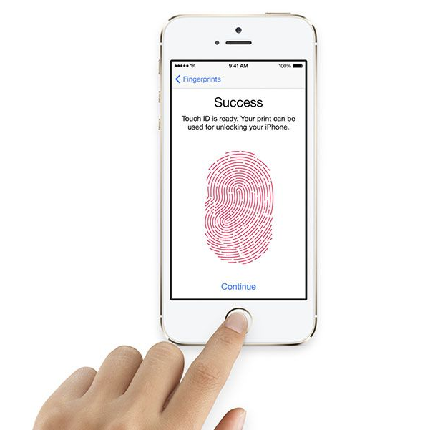
Snímač odtlačkov prstov
Kapacitný skener
Fungovanie na základe svetelných vĺn, elektronických kondenzátorov, zvukových vĺn
Použitie:
- biometrické overenie identity používateľa

Slide 9
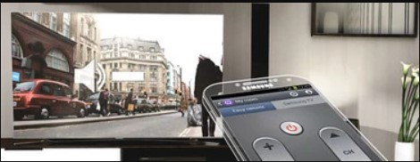
Infračervený senzor
Použitie:
- ovládanie zariadení na diaľku
- premena smartfónu na diaľkový ovládač

Slide 10
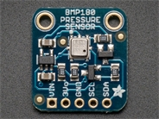
Barometrický senzor
Meria aktuálny atmosférický tlak
Elektronický tlakový senzor s analogovo-digitálnym prevodníkom
Použitie:
- meranie atmosférického tlaku
(aplikácie predpoveď počasia)
- stanoviť nadmorskú výšku

Slide 11
Zbieranie údajov
Snímanie údajov senzormi = analógové údaje
Konverzia na digitálne údaje
Vstupné údaje spracované na úrovni hardvéru
(aplikované rôzne algoritmy na interpretáciu údajov)
Softvérové spracovanie
Integrácia údajov
Ukladanie a odosielanie údajov

